Slide 1


Производство витаминизированных напитков на основе дикорастущего сырья
Романенко Дарья Дмитриевна
Омелько Ульяна Сергеевна
Калинина Анастаcия Сергеевна
Кириленко Анастасия Николаевна
Жорникова Ирина Викторовна
Напиток на основе боярышника и шиповника, с добавлением сиропа топинамбура
Г. Ростов-на-Дону, 2023

Slide 2
Описание стартап – проекта:
Название мтартап-проекта | Производство витаминизированных напитков на основе дикорастущего сырья
Технологическое направление | Нано-, Био-, информационные, когнетивные технологии
Описание стартап-проекта | Создание витаминизированного напитка на основе боярышника и шиповника, с использование сиропа топинамбура

Slide 3

Целевая аудитория:
Портрет потребителя: Основной возрастной категорией являются люди от 18 до 45 лет. С доходом от 55 тысяч рублей для работающей категории. Покупают еду на вынос примерно 2-3 раза в неделю. При выборе продукции доверяют личному опыту или рекомендации достоверных источников. Качественной продукцией считают продукты без искусственных добавок и красителей. Готовы переплачивать за экологически чистые продукты, если они дороже аналогов.
Каждый пятый является нашим потенциальным клиентом
Клиента - В2C:
Сектор 1: Здоровый образ жизни и фитнес.
Потребители: фитнес-центры, спортивные клубы, тренеры и инструкторы, спортивны мероприятия.
Характеристики: Это потребители стремящиеся к здоровому образу жизни, активному физическому состоянию и поддержанию оптимального здоровья.
Сектор 2: Здоровое питание и диеты.
Потребители: Диетологи, нутрициологи.
Характеристики: Эти потребители заинтересованы здоровым питанием, диетами и натуральными продуктами. Они ищут альтернативные способы получения необходимых витаминов и питательных веществ.

Slide 4







Клиенты - В2В:
ООО «Гастронмъ» - оборот 8,12 млн. рублей
ООО «Экомаркет»
ООО «Эколайф»
Акционерное общество «Вкус Вилл» - оборот 162,19 млрд. рублей
Агроторг, ООО (Пятерочка) – оборот 2,12 трлн. рублей
«Тандер» АО (Магнит) – оборот 1,55 тлрн. рублей
АО торговый дом «Перекрестов» - оборот 385 мирд. рублей
ООО Лента – оборот 484 млрд. рублей
ООО О‘кей – оборот 151,98 млрд. рублей
ООО Ашан – оборот 31,088 млрд. рублей

Slide 5
Проблема:
Главной проблемой является нехватка витаминов у населения, ослабленный иммунитет, необходимость совершенствования технологии производства витаминизированных напитков, а также рациональное использование растительного сырья.
Решение:
Создание витаминизированного напитка на основе боярышника и шиповника с добавлением сиропа топинамбура с привлекательным внешним видом и низкой себестоимостью, который будет являться дополнительным источником биологически активных веществ, таких как витамины и витаминоподобные соединения, минералы и другие вещества, нацеленное на увеличение сопротивляемости организма, повышение иммунитета и снижение риска возникновения различных заболеваний.
Ценностное предложение:
Наш витаминизированный напиток на основе боярышника, шиповника с добавлением сиропа топинамбура представляет собой идеальное сочетание натуральных, богатых витаминами и питательными веществами ингредиентов из местного растительного сырья, что способствует рациональному использованию ресурсов ростовской области. Мы стремимся предложить потребителям доступный и вкусный продукт, который поможет бороться с гиповитаминозом и поддерживать общее здоровье организма. Наш напиток имеет привлекательный внешний вид и низкую себестоимость, что делает его привлекательным для широкого круга потребителей.

Slide 6
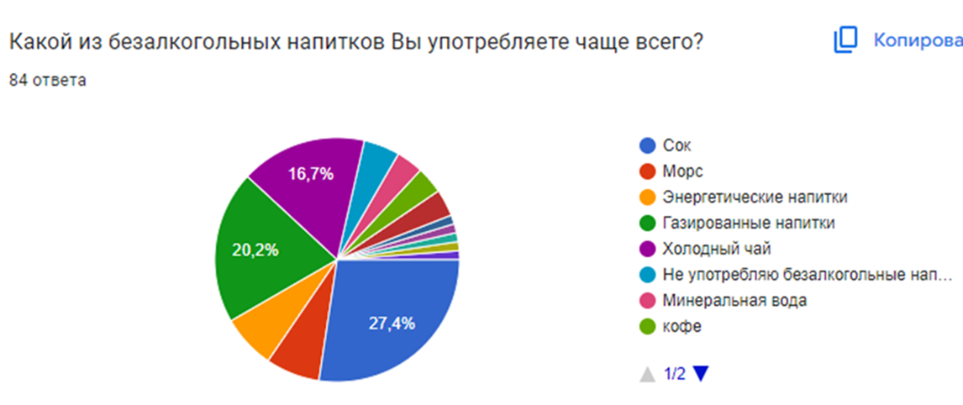
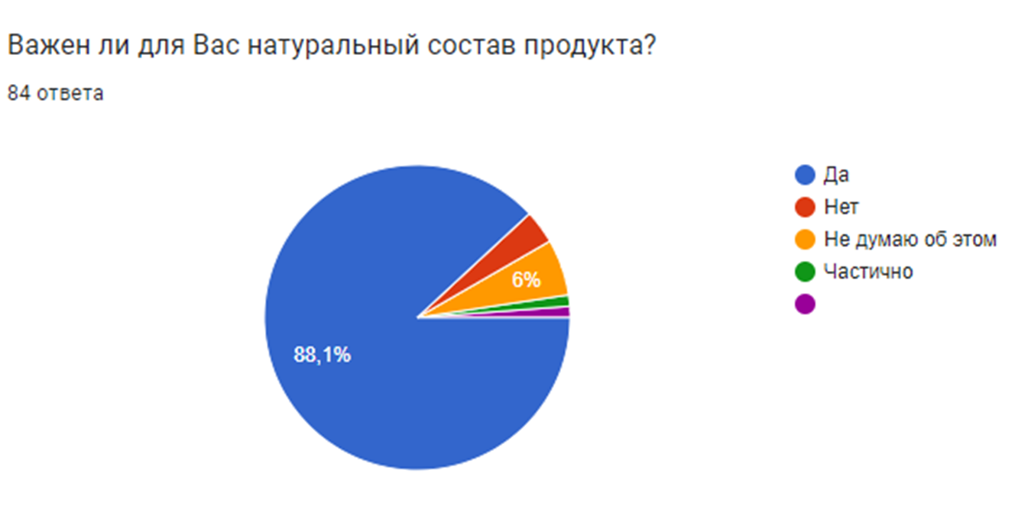

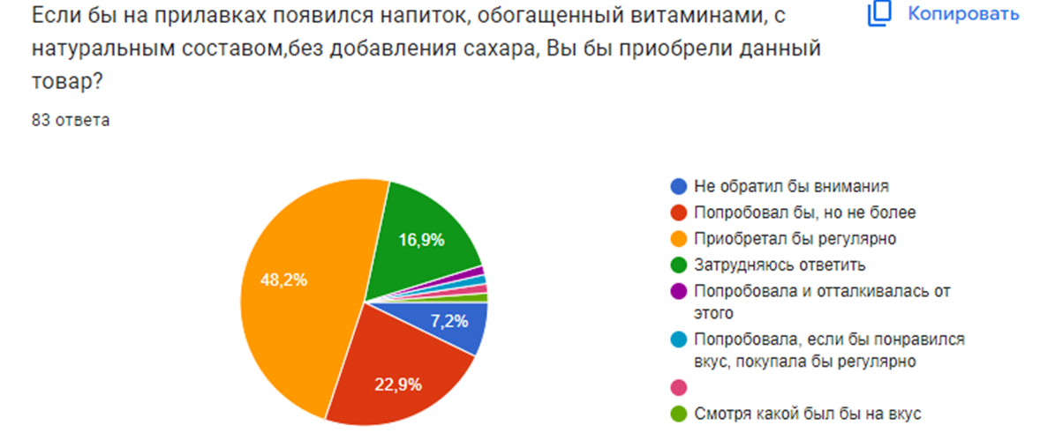
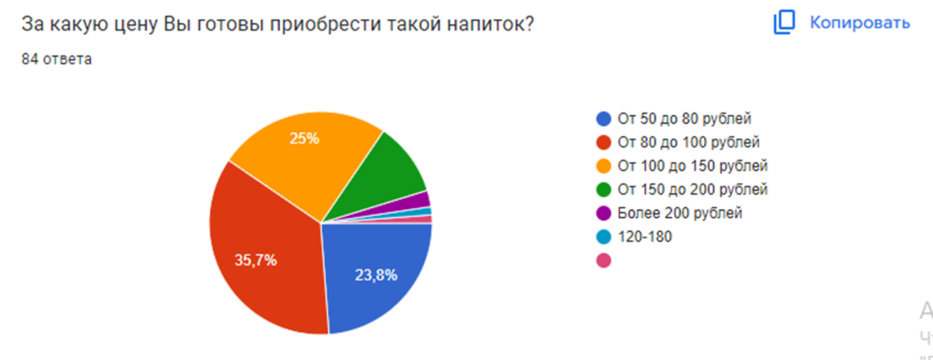


Slide 7
Конкуренты:
Конкуренты | Преимущества |  | Недостатки |  | Ответ
 | Преимущество | Важность для потребителя | Недостаток | Важность для потребителя
J7 | Отсутствие сахара, натуральный состав. | Не содержит консервантов, красителей и прочих химических добавок. | Не продолжительный срок хранения. | На данный критерий обращают внимание представители бизнеса | Натуральный продукт, без использования консервантов и прочих химических добавок, доступный для приобретения в каждом магазине.
Вкус Вилл | Бренд с сильными позициями, приятный вкус. | Богат полезными свойствами. | Не продолжительный срок хранения. Высокая стоимость. | Не так много торговых точек. | Продукт подходящий детям и людям с нарушением ЖКТ.
Лапочка | Не содержит сахар и других натуральных подсластителей, красителей прочих добавок. | Длительный срок хранения за счет технологии производства. | Высокая стоимость. | Мало точек продажи данного товара, онлайн продажа. | Натуральный продукт , без использования консервантов и прочих химических добавок. Подходящий всем слоям населения.
Bombbar | Отсутствие сахара. | Длительный срок хранения за счет технологии производства. | Содержит консерванты. | Все чаще потребители обращают внимание на наличие консервантов в продукте | Продукт без использования сахара.
24 вкуса | Не содержит консервантов и вредных добавок. | Длительный срок хранения за счет технологии производства. | Содержит сахар. | На данный момент отсутствие сахара в напитках является важным критерием при выборе продукта потребителя | Натуральный продукт, без использования консервантов и прочих химических добавок, доступный для приобретения в каждом магазине.

Slide 8

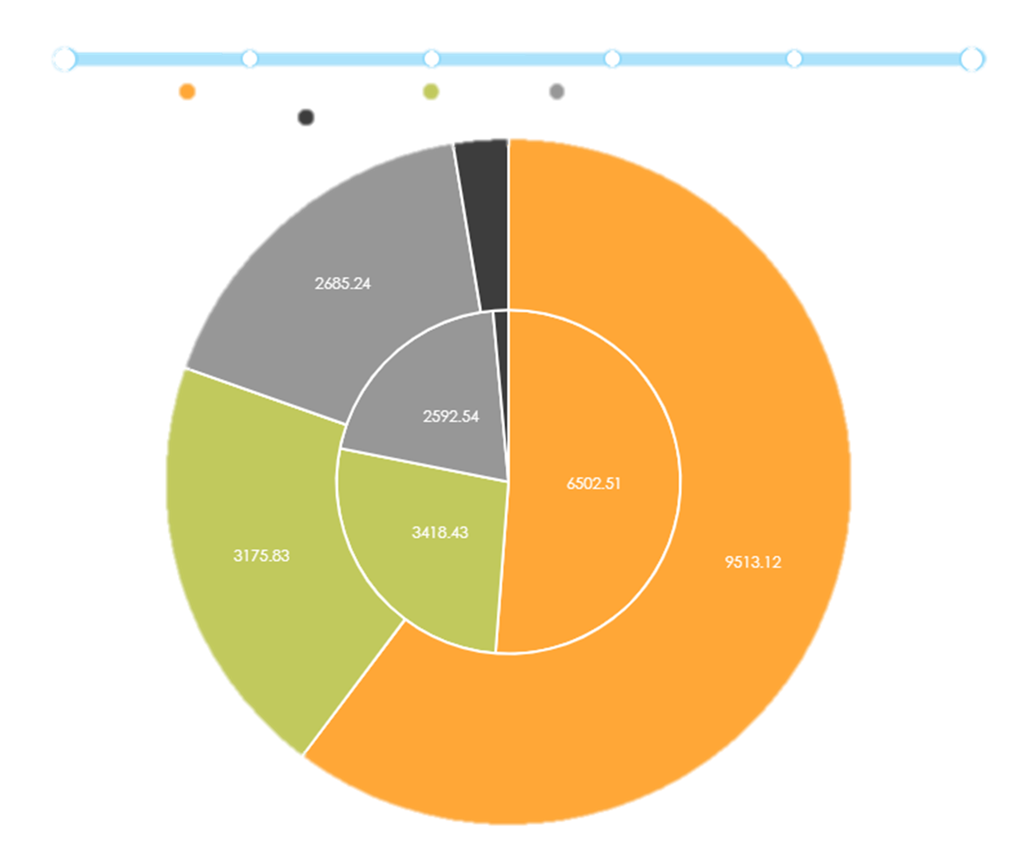

Анализ рынка:
2022
Напитки безалкогольные
Вода питьевая
Воды минеральные природные питьевые
TAM:
Потребление безалкогольных напитков составляет: 15373 млн литров.
Средний чек 182 руб.
Всего: 15,3 млрд рублей
Вода питьевая, напитки безалкогольные для детского питания
SAM: 15,3*0,6=9,2 млрд рублей
Согласно графику рынок смежный с нашим продуктом составляет 60% от общего рынка.
SOM: 15,3 млрд / 4000 = 3,8 млн
Согласно анализу рынка безалкогольных напитков (Российский рынок безалкогольных напитков. Итоги 2020 - 3DPROINFO) число производителей в России на данном рынке составляет около 4000 компаний.

Slide 9
MVP – витаминизированных напитков на основе на основе боярышника и шиповника с добавлением сиропа топинамбура.
1. Плоды подвергаются мойке, инспекции, удалению различных непищевых частей и ягод – плодов не пригодных для пищевых целей.
2. Для увеличения выхода сока плоды и ягоды измельчили.
3. Подвергли нагреванию в 45 градусов (с добавлением воды и обработкой мультиэнзимной композицией.
4. Для инактивации ферментного комплекса смесь нагрели до 75 градусов в течении 20 секунд.
5. Полученную смесь подвергли прессованию для отделения сока.
6. Для приготовления напитка добавили сироп топинамбура и воду, раствор довели до кипения для уничтожения слизеобразующих бактерий.
7. Поскольку напиток готовился без применение консервантов купаж подвергаем стерилизации.
Наименование показателя | Характеристика
Внешний вид | Естественная мутная жидкость
Вкус и аромат | Натуральные, достаточно хорошо выдержанные, свойственные использованным ягодам и плодам прошедшим тепловую обработку
Цвет | Однородный по всей массе, красно бордового оттенка

Slide 10
Модель монетизации.
Способы продвижения:
Выставки(В2В):
«Ростов гостеприимный» - бесплатно (РнД).
«FRUIT TRADE» - 80000 (Краснодар).
«WORLDFOOD» - 120000 (Москва).
Затраты по выставкам обходятся в 50000 рублей.
Количество привлечения клиентов – минимум 10 компаний.
На привлечение 1 клиента – затраты составят 5000 рублей.
Реклама в интернете(В2С):
Вконтакте (Gastroblog) – аудитория 557 тыс человек(просмотры 50К). Цена 1 поста 1000 рублей.
Количесво просмотров поста умножаем на коэффициент конверсии(CR). Затем находим стоимость привлечения 1 клиента
50000*1%(CR) = 500 покупок. 1000/500 = 2 рублей.
Телеграм (Privet-Rostov.ru) – аудитория 114 тыс человек (просмотры 24К) Цена 1 поста 6500 рублей.
24000*3% (CR) = 720 покупок. 6500/720 = 9руб 3коп
Стоимость привлечения 1 покупателя через рекламу в интернете составляет 5,5 рублей.
Модель монетизации:
Прямая продажа и перепродажа
Баночка объемом 0,5 мл
Стоимость 110 руб.

Slide 11
Себестоимость продукта (на примере одной банки продукта 0,5 мл):
Вид расходуемого сырья | Опт. Цена единицы продукции, руб за 1 кг | Кол-во сырья на 0,5 л | Себестоимость, руб
Боярышник | 140 | 50 г | 7
Шиповник | 180 | 50 г | 9
Топинамбур(сироп) | 875 | 25 мл | 22
Вода | 0 | 375 мл | 0
Итого |  |  | 38

Slide 12
Расчёт постоянных затрат:
Персонал | Кол-во | Оклад
Директор | 1 | 50000
Технолог | 1 | 40000
Оператор линии(повар) | 1 | 30000
Менеджер по продажам | 1 | 30000
Водитель | 1 | 30000
Аренда |  | 70000
Коммунальные услуги |  | 30000
Итого |  | 280000

Slide 13
Расчет единоразовых расходов:
Наименование | Кол-во | Цена за 1 шт. | Общая сумма
Котёл пищеварочный КПЭМ | 1 | 105000 | 105000
Разливная емкость на 1 т | 1 | 30000 | 30000
Дозатор поршневой LPF-100T | 1 | 55000 | 55000
Термотоннель УМ-1 | 1 | 70000 | 70000
Компьютер | 1 | 35000 | 35000
Стол | 1 | 5000 | 5000
Кресло | 1 | 3000 | 3000
Канцелярия | 1 | 30000 | 30000
Автомобиль | 1 | 500000 | 5000000
Принтер | 1 | 7000 | 7000
Итого |  |  | 840000

Slide 14
Юнит – экономика:
110 руб.(стоимость 1 банки) – 5,5 руб.(стоимость привлечения 1 клиента) – 38 руб.(себестоимость 1 банки) = 66,5 руб.( выручка)
280000 руб.(постоянные затраты) / 66,5 руб. = 4211 банок (точка окупаемости постоянных затрат)
После запуска производства за первый год мы планируем выйти на реализацию 7000 банок в месяц.
7000 банок * 66,5 руб. = 465500 руб. (выручка за месяц) – 280000 руб. (постоянные затраты за месяц) = 185500 руб. (чистая прибыль за месяц)
840000 руб. / 185500 руб. = 4,5 месяца (срок окупаемости вложенных инвестиций)

Slide 15
Календарный план реализации стартап - проекта
 | Сумма | Январь | Февраль | Март | Апрель | Май | Июнь | Июль | Август | Сентябрь | Октябрь | Ноябрь | Декабрь
Разработка продукта (Тестирование продукта и устранение ошибок)
Сбор обратной связи от потребителя
Доработка и обновление продукта
Оформление ИП | 800 р.
Подбор и аренда помещения | 70000
Закупка оборудования | 840000
Пусконаладочные работы
Подбор персонала
Рекламная кампания | 57500
Сотрудничество с маркетплейсами или магазинами
Начало работы
Расширение ассортимента

Slide 16
План развития:
1. Развитие дистрибуционных сетей: поиск и заключение договоров с дистрибьюторами и розничными точками, расширение географии продаж.
2. Инновации и развитие продукта: постоянное совершенствование рецептуры, добавление новых вкусов и упаковок, адаптация к изменяющимся потребностям потребителей.
3. Формирование команды профессионалов: найм и обучение квалифицированных сотрудников, создание мотивирующей рабочей атмосферы, поощрение личностного и профессионального роста.
4. Финансовое планирование: оценка затрат на производство, прогнозирование доходов и прибыли, контроль финансовых показателей и оптимизация расходов.
5. Мониторинг и анализ результатов: регулярный анализ выполнения плана развития, корректировка стратегии и тактики в зависимости от изменений на рынке и потребностей потребителей.

Slide 17
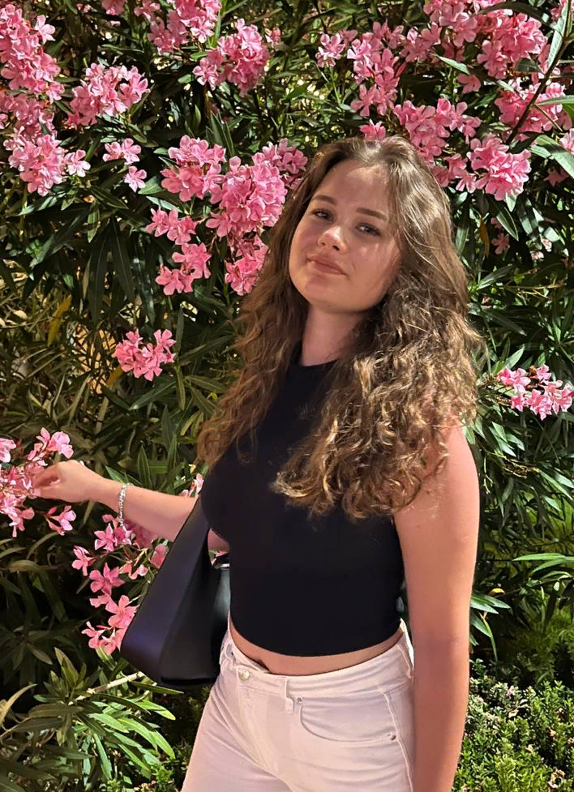
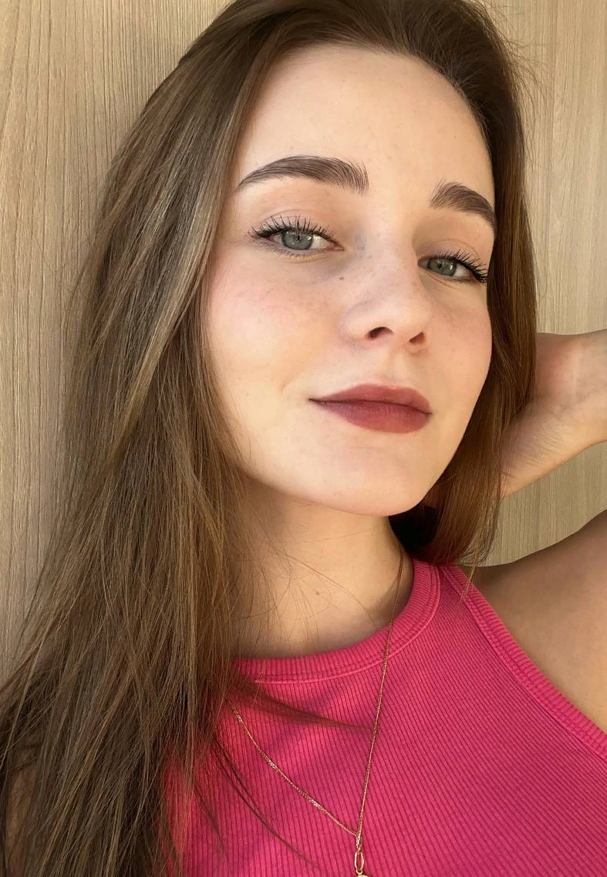
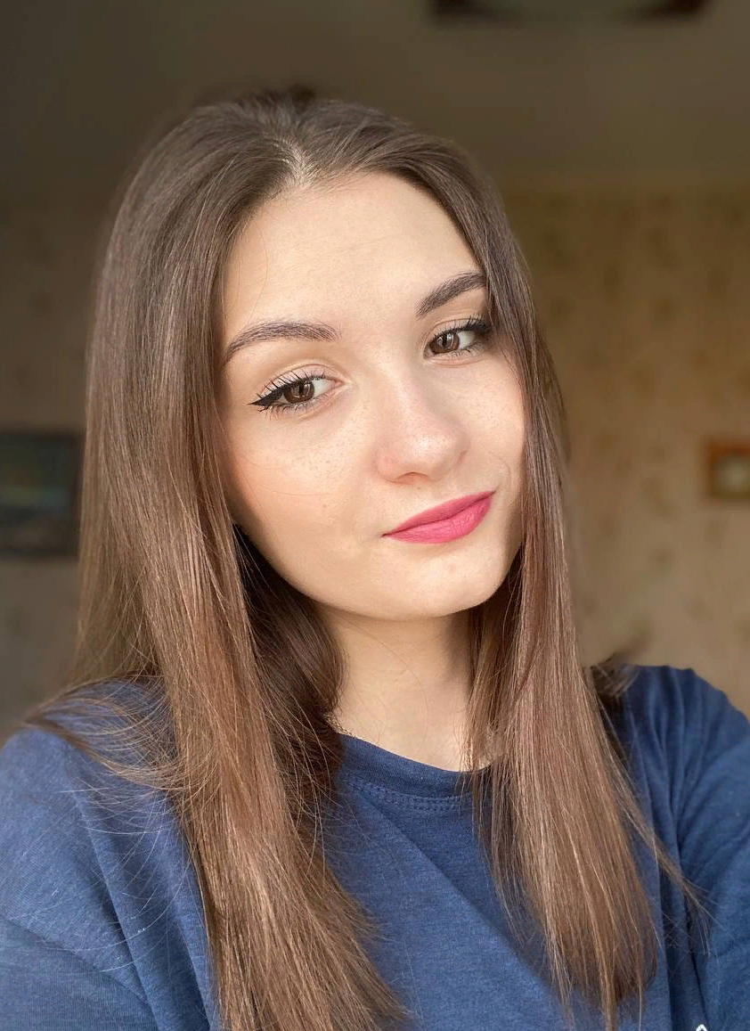
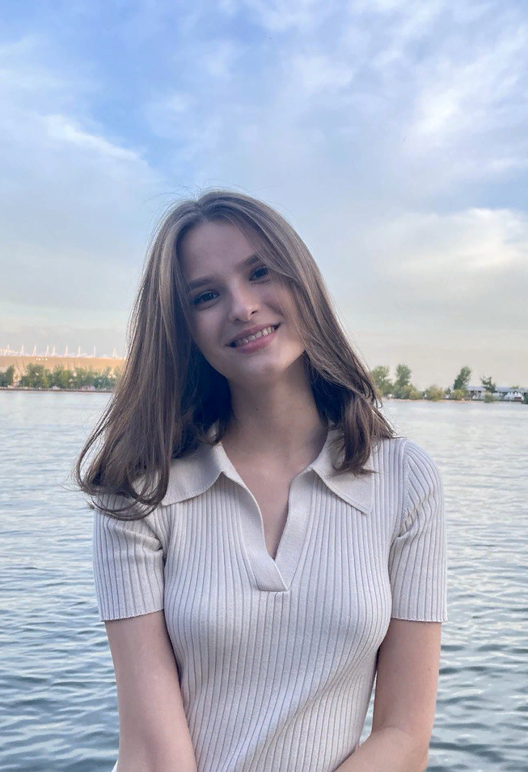
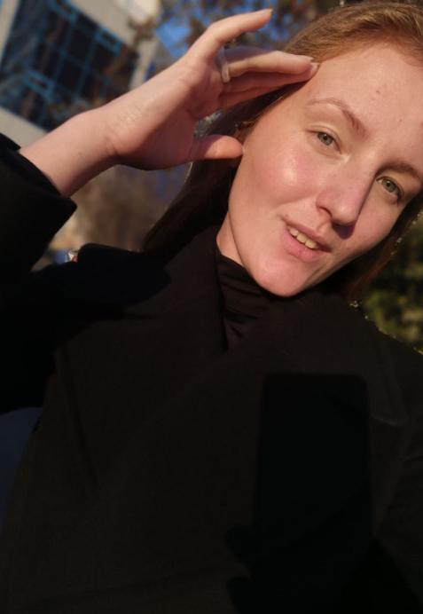
Команда
Романенко Дарья Дмитриевна
Лидер команды
Разделение обязанностей, контроль выполнения
Калинина Анастаcия Сергеевна
Маркетолог
Кириленко Анастасия Николаевна
Аналитик
Омелько Ульяна Сергеевна
Оформление и обработка информации
Жорникова Ирина Викторовна
Технолог

Slide 18

РЕЗУЛЬТАТЫ УЧАСТИЯ В АКСЕЛЕРАТОРЕ:
За время прохождения акселерационной программы мы получили и применили на практике для создания проекта такие знания, как:
Сегментация целевой аудитории и работа с целевыми рынками.
Маркетинг и продвижение продуктов.
Формирование бренда стартапа.
Построение воронки продаж.
Бизнес-моделирование. Ценностное предложение для клиента.
Технологические сложности в производстве.
Как презентовать себя инвесторам. Как держать себя на сцене.

Slide 19


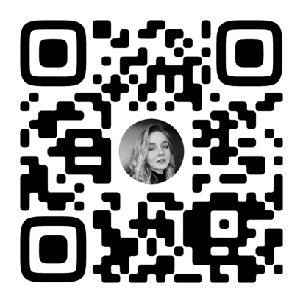

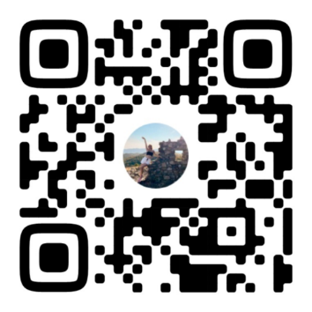
Контакты
Кириленко Анастасия Николаевна
anastasiakirilenko064@gmail.com
+7(918)523-72-39
Омелько Ульяна Сергеевна
ula.melk@mail.ru
+7(924)463-66-96
Калинина Анастаcия Сергеевна
Kalinina.nas7@yandex.ru
+7(988)489-27-13
Романенко Дарья Дмитриевна
Dararomanenko813@gmail.com
+7(928)821-50-34
Жорникова Ирина Викторовна
irina9614266605@gmail.com
+7(950) 846-85-44

Slide 20

СПАСИБО ЗА ВНИМАНИЕ!

